Slide 1

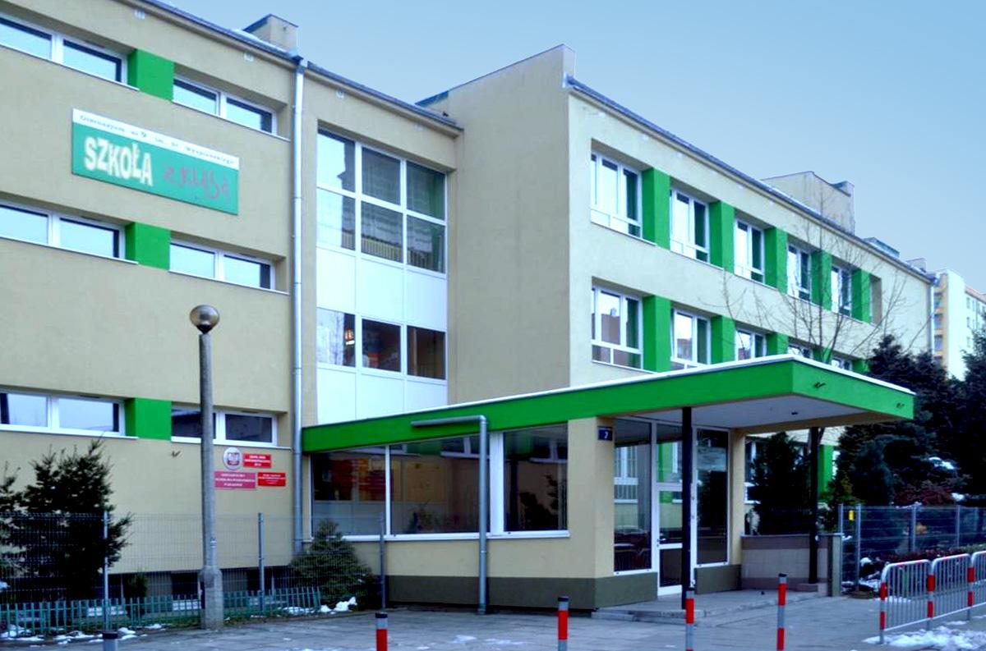

Slide 2
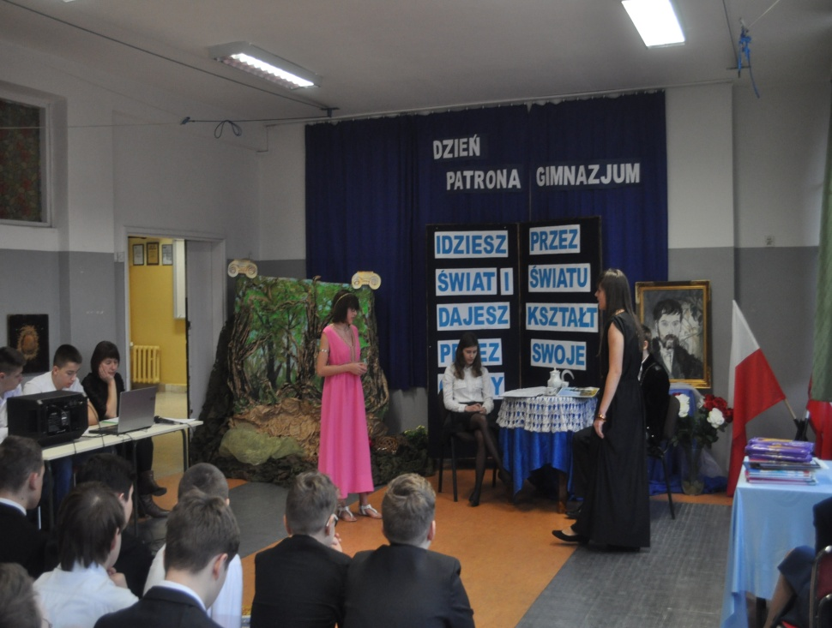
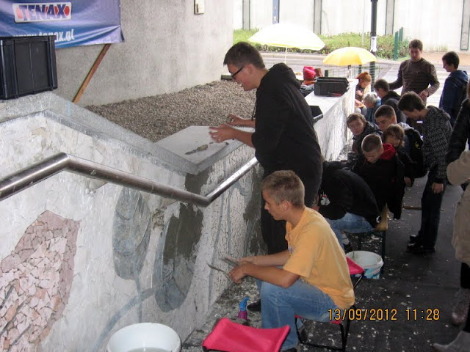
Stanisław Wyspiański – patron „Dziewiątki”

Slide 3
Języki obce
Język angielski- kontynuacja
Język hiszpański i język niemiecki - do wyboru przez ucznia
Nauczanie języków obcych z wykorzystaniem innowacji pedagogicznych
Nauczanie języków obcych w grupach międzyoddziałowych

Slide 4
Dziennik elektroniczny – Librus - Synergia

Slide 5
ECDL
Europejski Certyfikat Umiejętności Komputerowych- program nauczania informatyki dostosowany do wymagań egzaminu ECDL

Slide 6
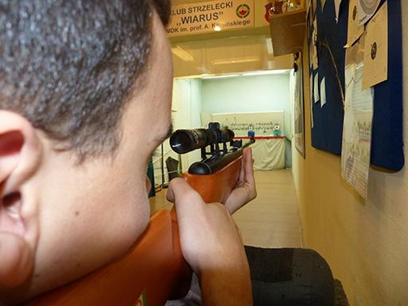
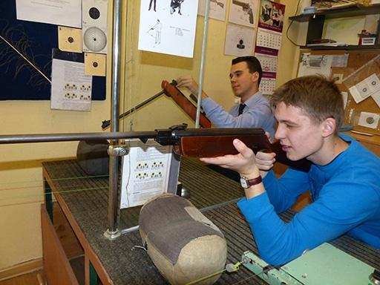
Zajęcia ze strzelectwa

Slide 7
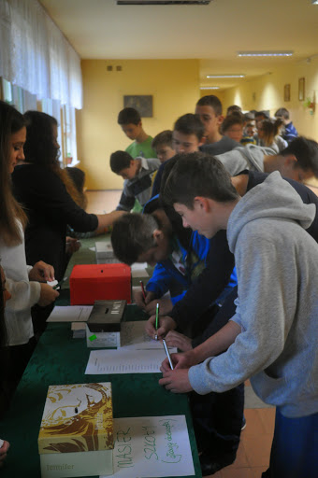
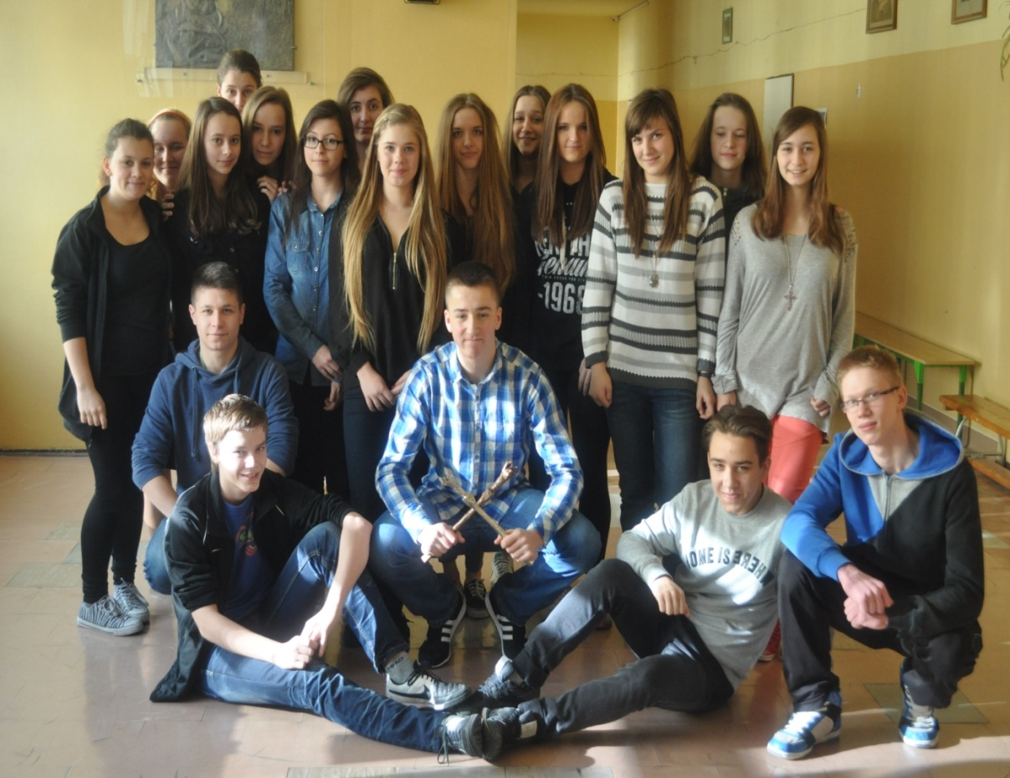
Szkolna Rada Uczniowska

Slide 8
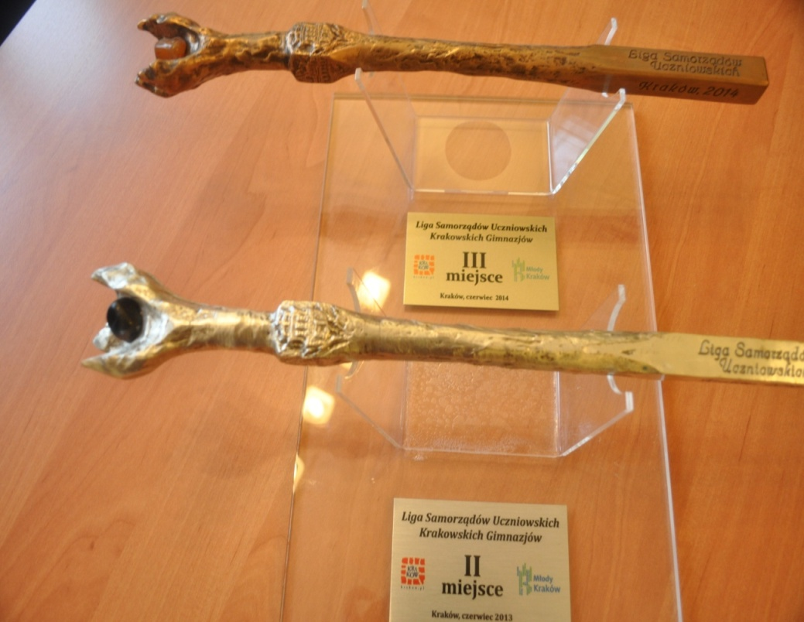
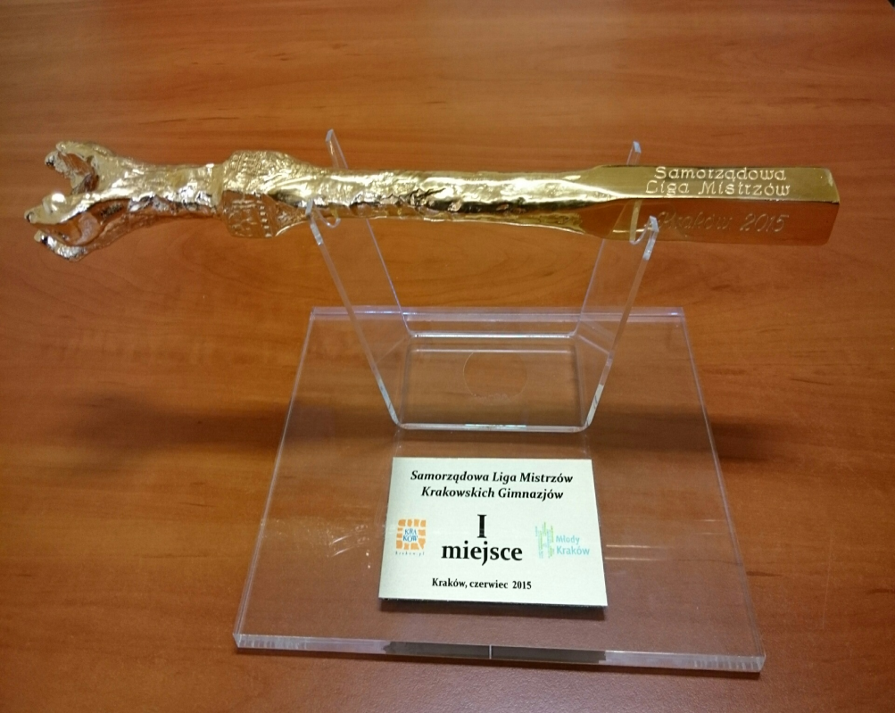
I miejsce w Samorządowej Lidze Mistrzów Gimnazjów Krakowa

Slide 9
Akcje charytatywne
Góra Grosza
Gwiazdka dla Zwierzaka
Koreczki dla Juleczki
Wyprawka dla Żaka
Zbiórka żywności przez Szkolne Koło PCK

Slide 10
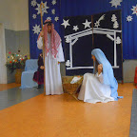
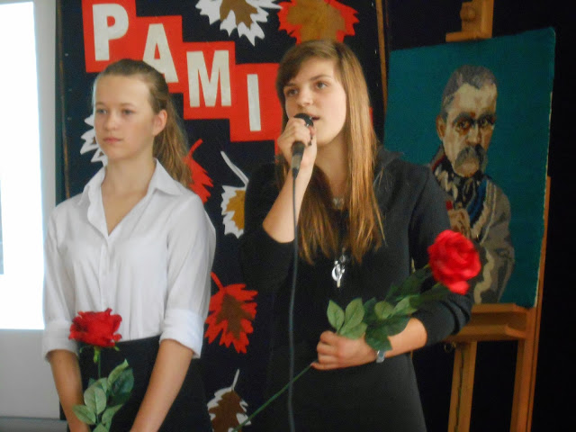
Zajęcia pozalekcyjne Szkolny teatr

Slide 11
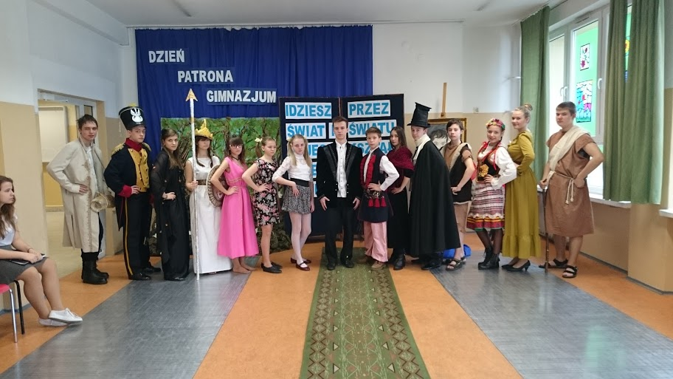
Młodzi aktorzy – pokaz mody inspirowany twórczością Wyspiańskiego

Slide 12
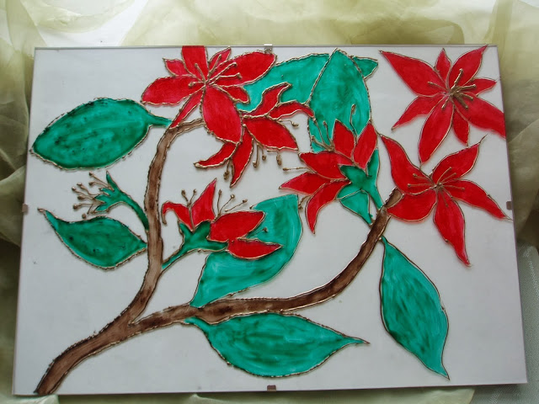
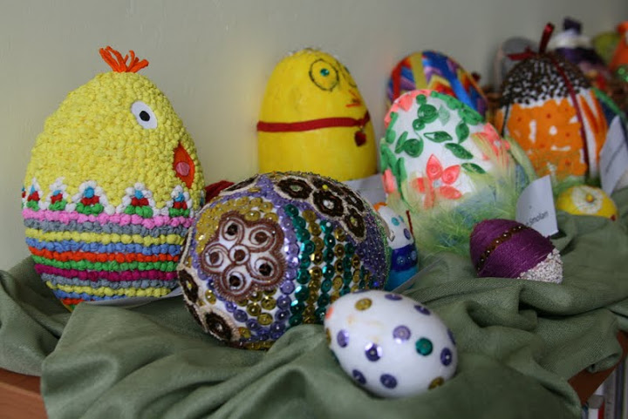
Zajęcia pozalekcyjne Zajęcia plastyczne

Slide 13
Teatr w języku hiszpańskim
Koło Miłośników Języka Hiszpańskiego
Koło Przyjaciół Biblioteki
Udział w programach, konkursach, projektach (Zdrowy oddech, Europejski Kodeks Walki z Rakiem
i inne)

Slide 14
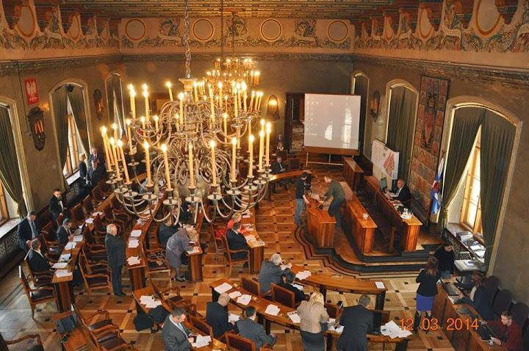
Uczeń Obywatel

Slide 15
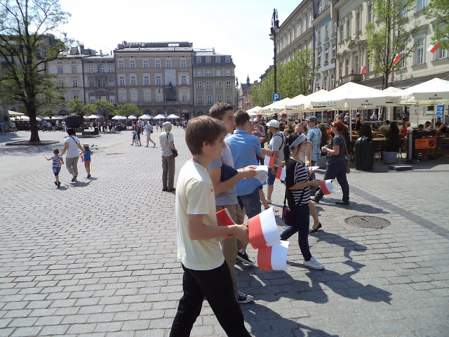
Młodzież pamięta

Slide 16
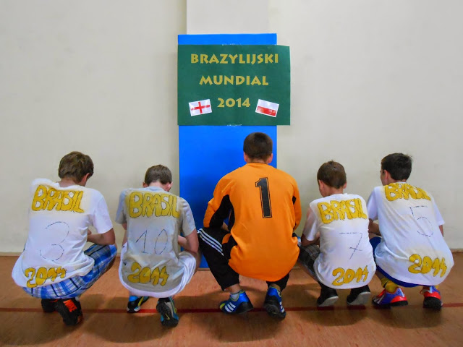
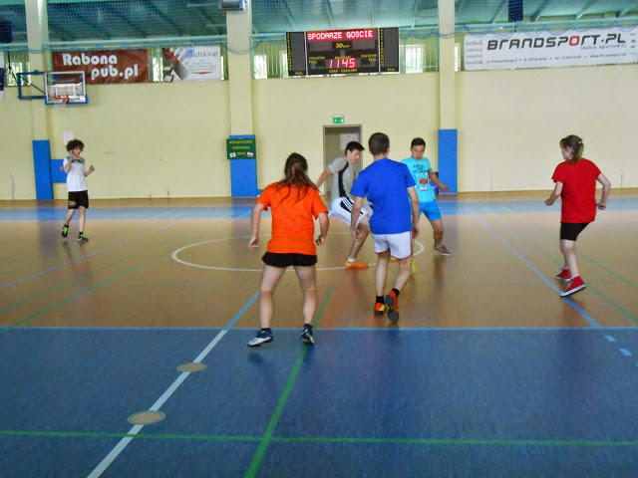
Dzień Sportu

Slide 17
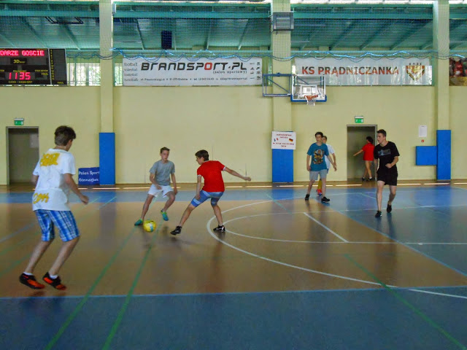
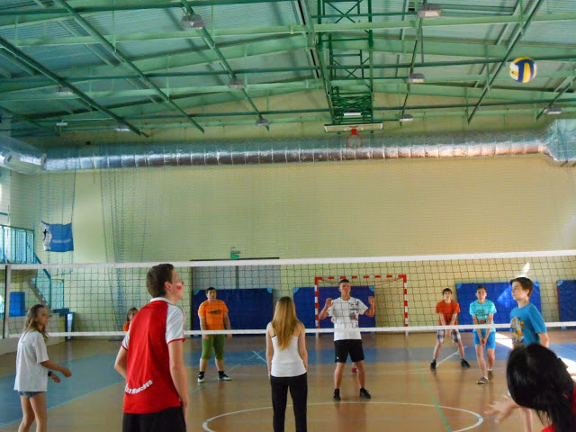
Dzień Sportu

Slide 18
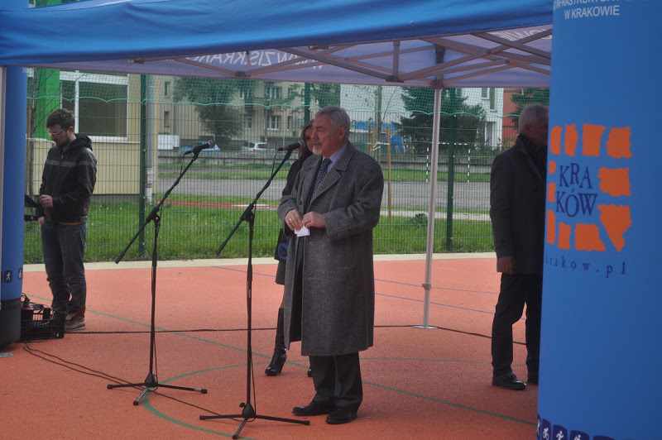
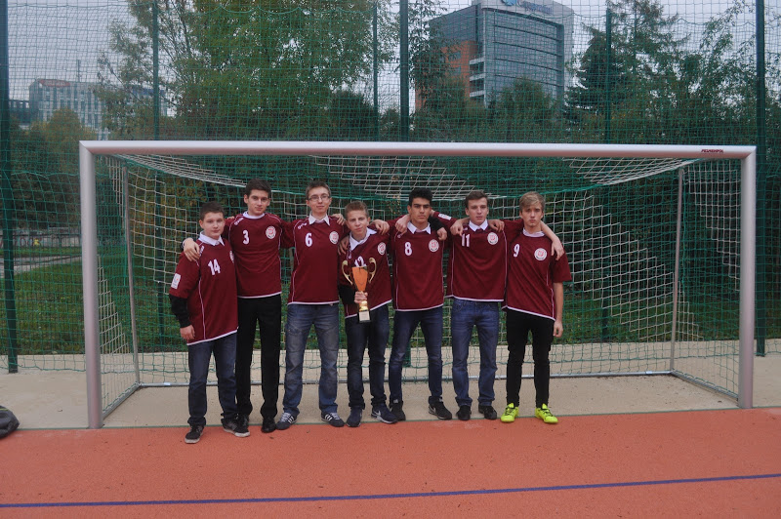
Kompleks boisk wielofunkcyjnych

Slide 19
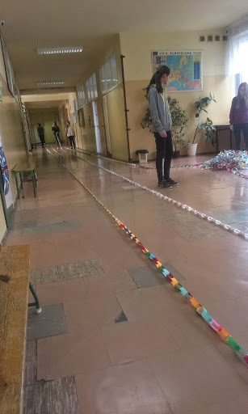
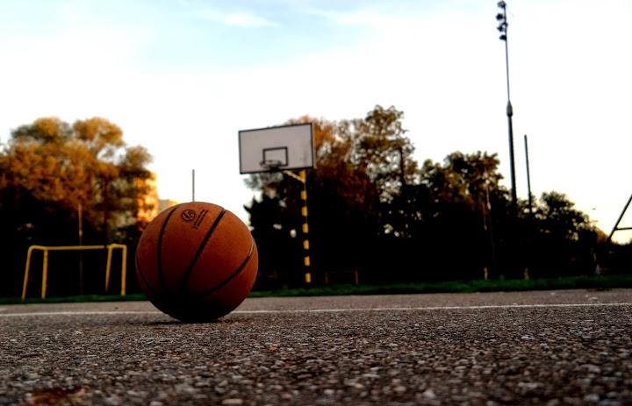
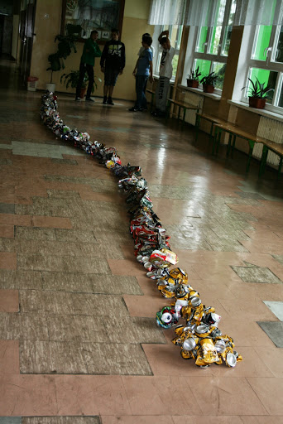
Konkursy

Slide 20
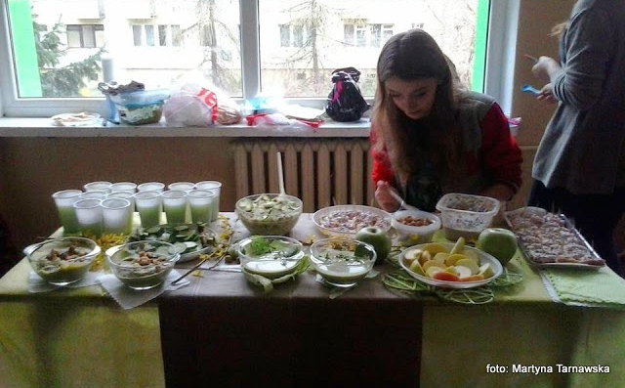
Dzień zdrowego żywienia

Slide 21
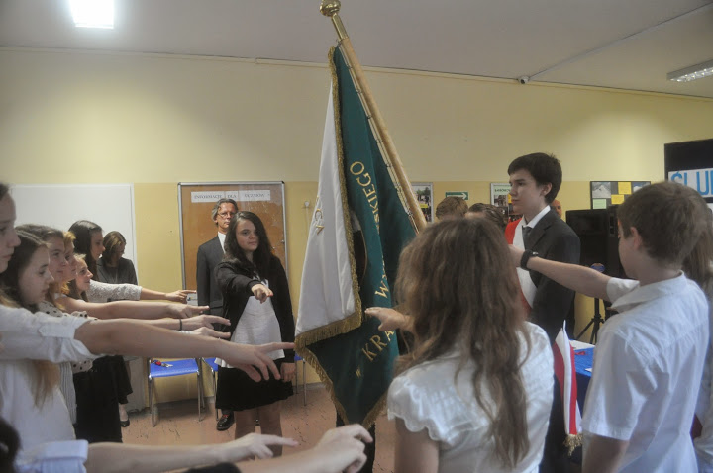
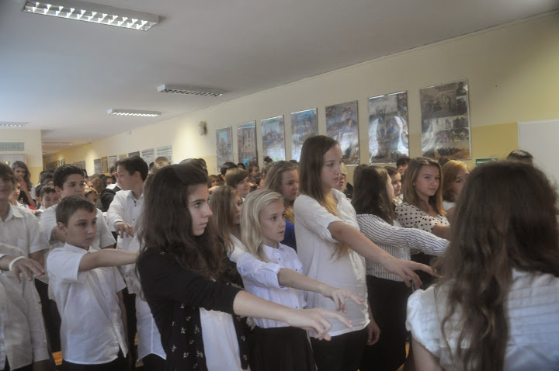
Ślubowanie klas pierwszych

Slide 22
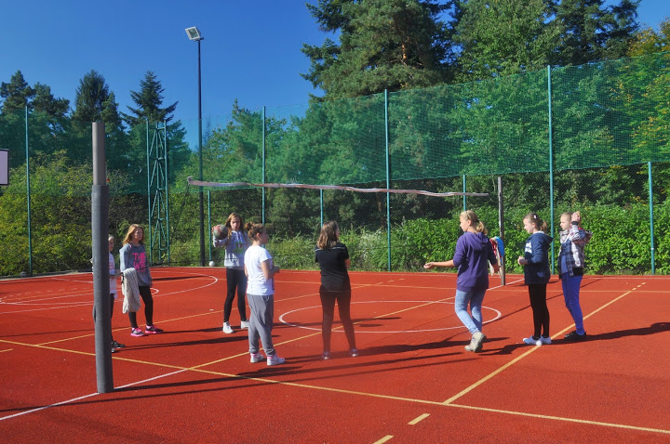
Wycieczki
Wyjazd integracyjny klas pierwszych

Slide 23
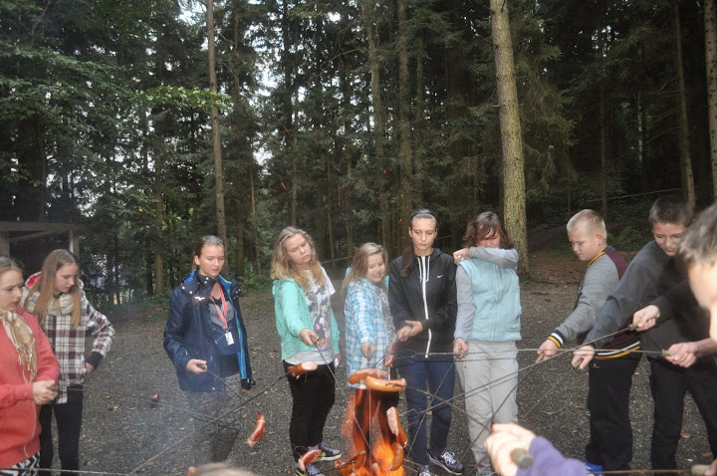

Slide 24
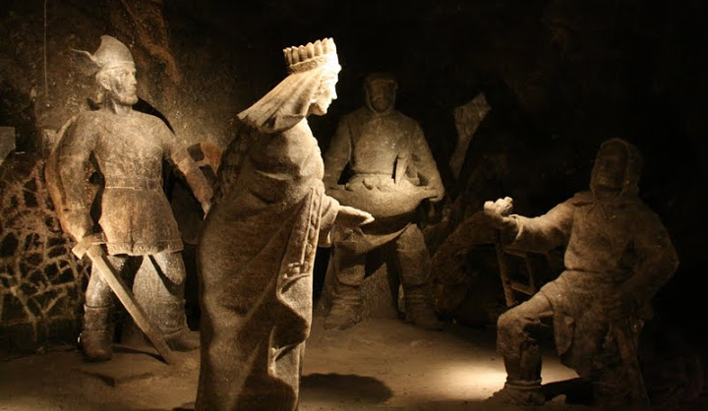
Kopalnia Soli w Wieliczce

Slide 25
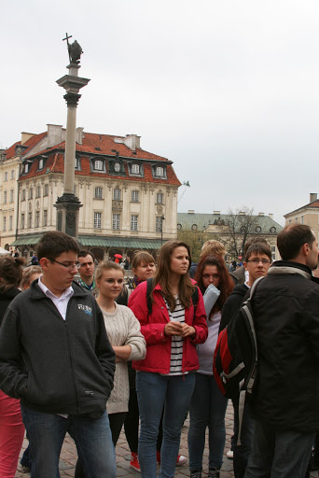
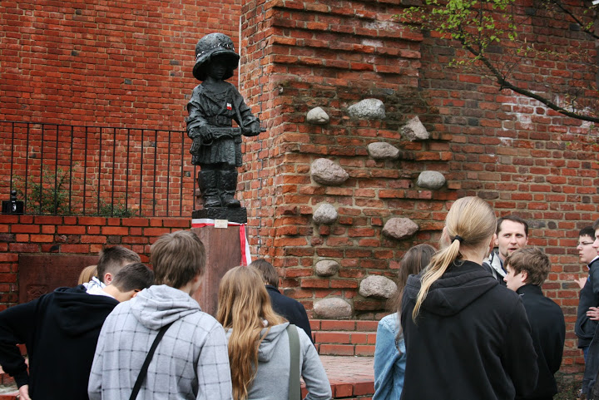
Warszawa

Slide 26
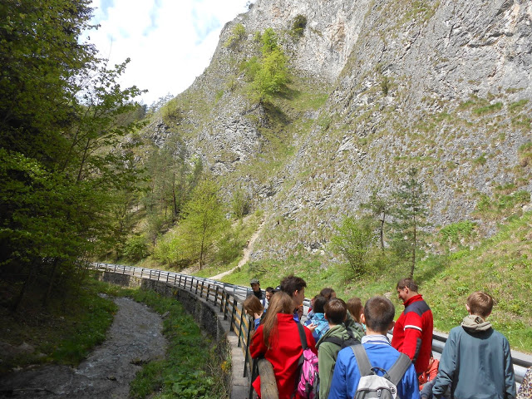
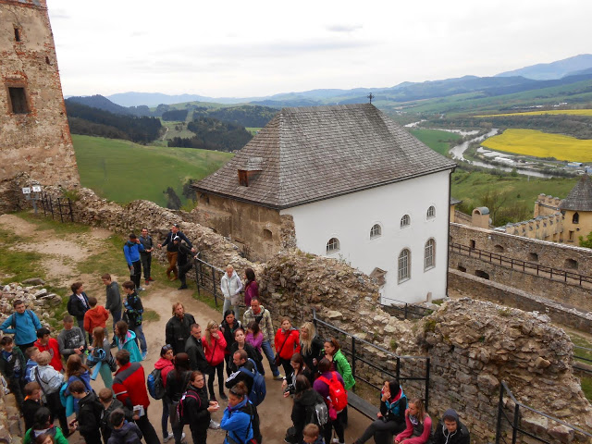
Pieniny

Slide 27
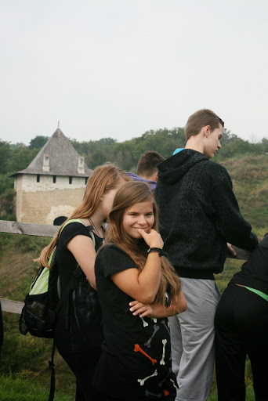
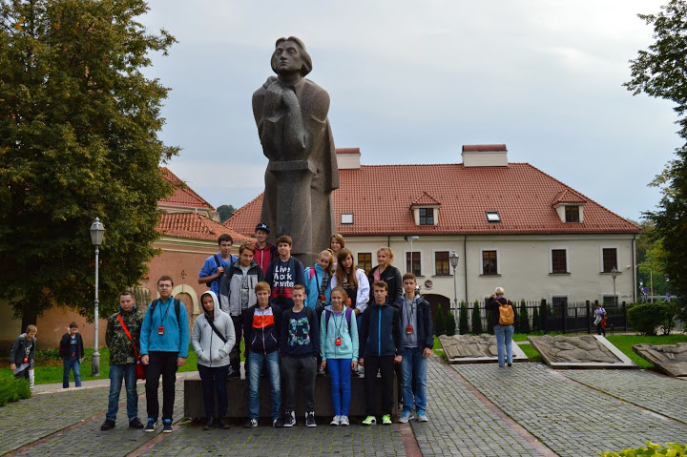
Kresy

Slide 28
Wycieczki zagraniczne
Dania
Francja
Holandia
Niemcy
Słowacja
Węgry
Włochy

Slide 29
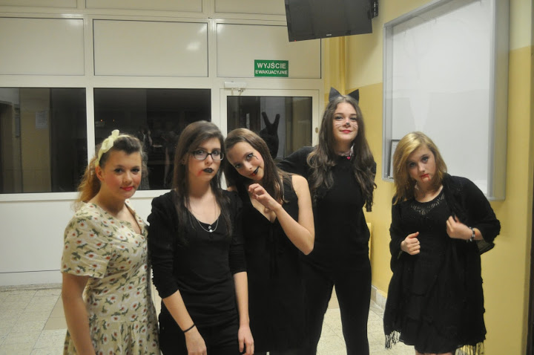
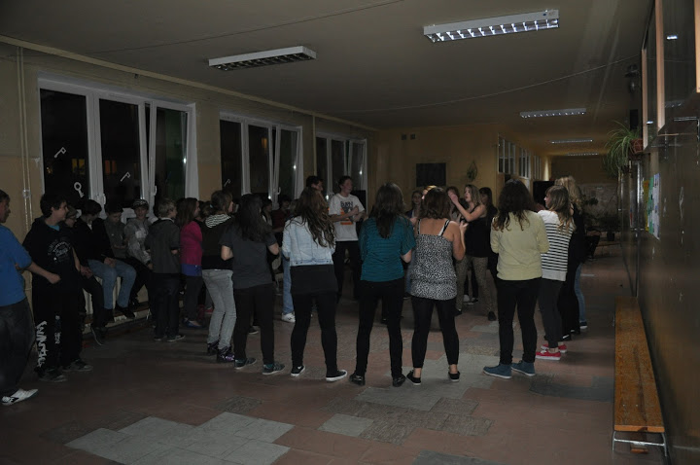
Dyskoteki

Slide 30
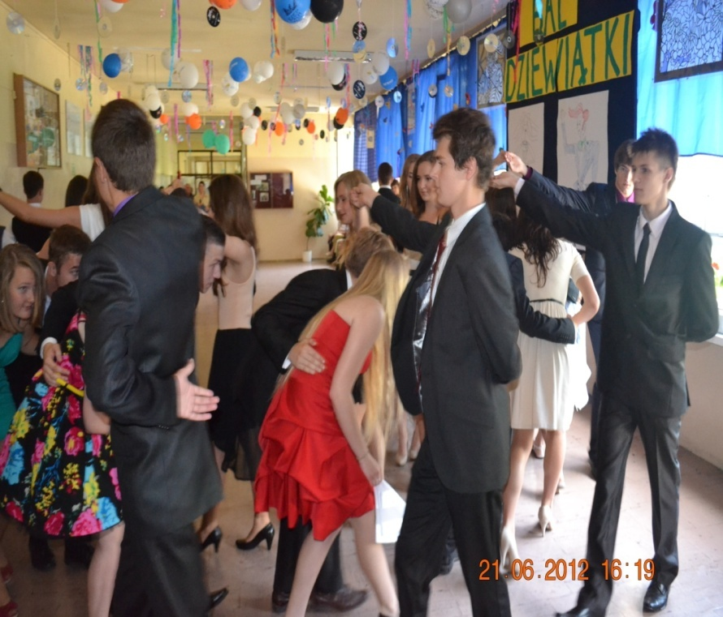
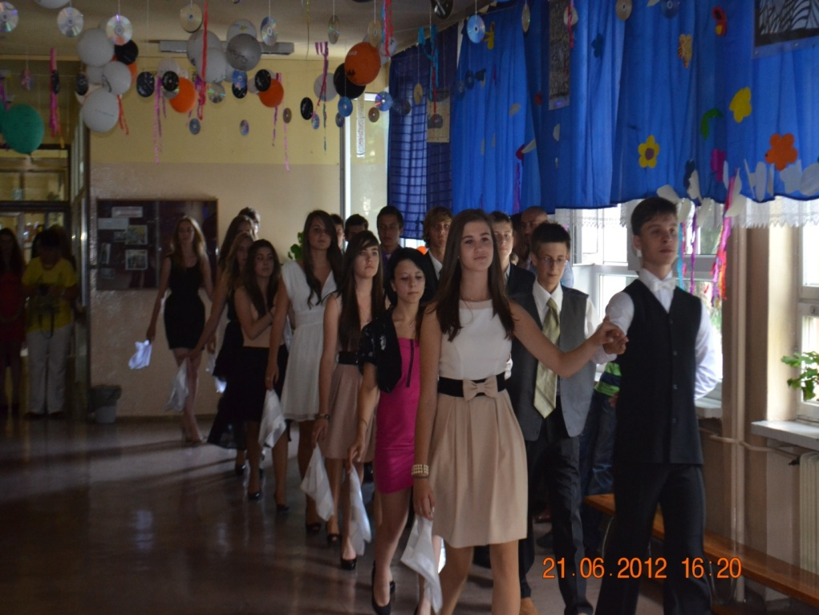
Bal „ Dziewiątki”

Slide 31
Certyfikat Lidera Zintegrowanej Polityki Bezpieczeństwa
Monitoring
Szkoła jednozmianowa
Stołówka
Łatwy dojazd
KAMERALNA ATMOSFERA!!!

Slide 32
Klasa I a
Klasa humanistyczna ze zwiększoną liczbą godzin przedmiotów humanistycznych
Ciekawy program zajęć artystycznych, współpraca z instytucjami kultury na terenie Krakowa

Slide 33
Klasa I b
Klasa ogólna ze zwiększoną liczbą godzin przedmiotów egzaminacyjnych
Program nauczania informatyki dostosowany do wymagań egzaminu ECDL ( Europejski Certyfikat Umiejętności Komputerowych)

Slide 34
Klasa I c
Klasa terapeutyczne dla uczniów z dysleksją i innymi specyficznymi trudnościami w uczeniu się
Liczebność klasy od 10 do 15 uczniów
Rozwijające i zindywidualizowane zajęcia wyrównawcze i terapeutyczne
Dostosowane formy nauczania
Dodatkowa liczba godzin przedmiotów egzaminacyjnych

Slide 35
Klasa I d
Klasa z poszerzonym programem sportowym
Współpraca z KS Prądniczanka
5 godzin WF realizowanych w tygodniu przy użyciu innowacji pedagogicznej
Stwarza możliwość łączenia sportu z nauką

Slide 36

GIMNAZJUM NR 9
www.gim9.krakow.pl
tel: 12 413 35 54
e- mail: zso13.krakow@wp.pl
ZAPRASZAMY!!!

